Slide 1
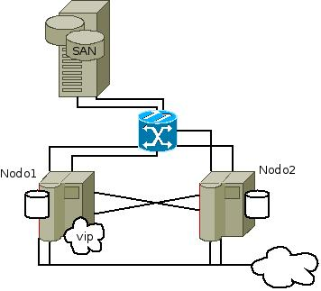
Administración de Sistemas Avanzada
Unidad: Alta disponibilidad (HA)
ASA 2020 – TUASSL – FAI

Slide 2


¿Qué es la disponibilidad?
Usuaries realizan sus tareas en tiempo y forma…
Admins monitorean, planifican, mantienen,
resuelven cambios planificados, atienden amablemente
pedidos de usuaries, deciden nuevas implementaciones,
investigan, automatizan… etc.
...todo está en calma.

Slide 3

¿Por qué un sistema puede no estar
disponible?
Red
Proveedores de Internet y redes en general
Servicio eléctrico
Fallas de hardware
Fallas en software (bugs)
Ciber-Ataques
Fallas humanas
… casi cualquier cosa ...
UNPLANNED DOWNTIME
OUTAGE

Slide 4
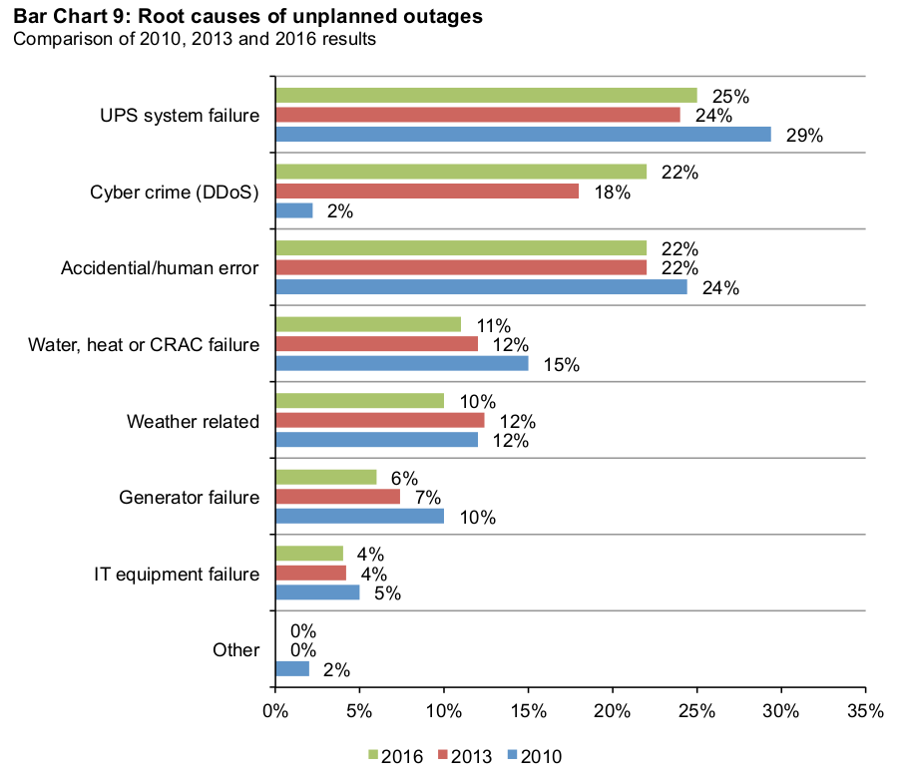

Datos Ponemon.org
¿Qué puede fallar?

Slide 5
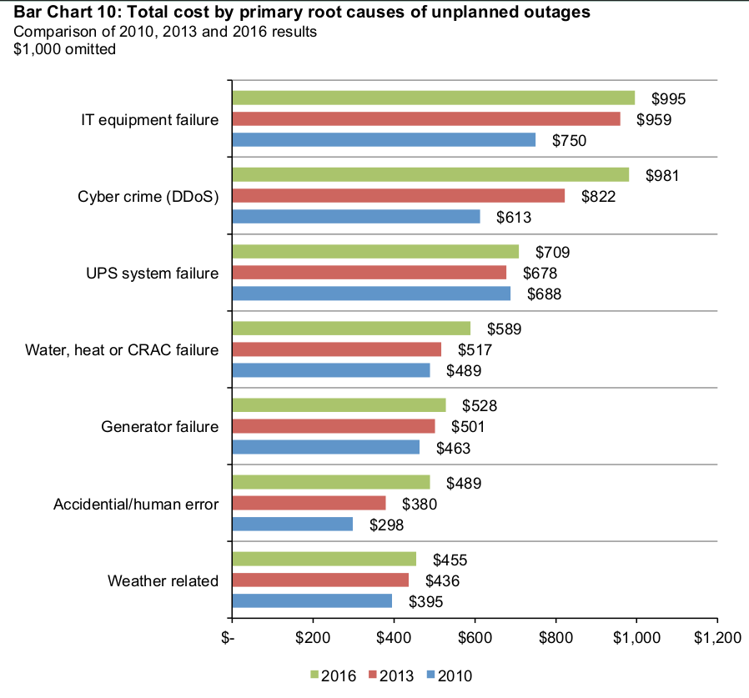
¿Qué puede fallar?

Slide 6
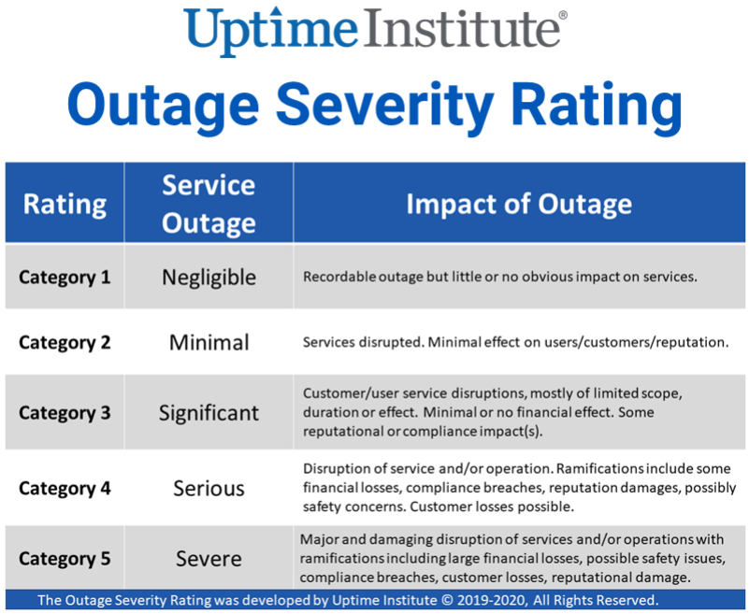



¿Cuál es el impacto de la
NO disponibilidad?

Slide 7
Medidas de disponibilidad
D = MTBF / (MTBF + MTTR)
Hardware confiable
Alta disponibilidad
Carencia de servicio no planificado
Recuperable/desastres

Slide 8
Disponibilidad matemática
D = MTBF / (MTBF + MTTR)
Inversión
% Uptime | Downtime por año
98% | 7,3 días
99% | 3,65 días
99,8% | 17hs 30’
99,9% | 8hs 45’
99,99% | 52,5 minutos
99,999% | 5,25 minutos
99,9999% | 31,5 minutos
Amadeus, Altea
Outages 2019
¡Paradas no planificadas!

Slide 9
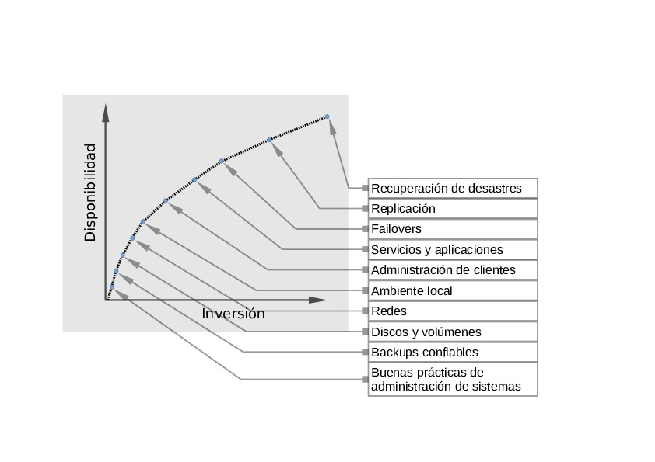

Alta Disponibilidad
¿Inversión y complejidad?
La complejidad es enemiga de la disponibilidad.

Slide 10
Buenas prácticas de administración
de sistemas...
Elecciones correctas de hardware y software
Políticas de seguridad
Sistema de documentación (¡aunque sea una wiki!)
Sistema de control de cambios
Infraestructura documentada (cmdb,https://glpi-project.org/ )
Monitorización de la infraestructura (nagios, cacti, etc)
Política de actualización y mantenimiento
Listado de CMDB

Slide 11
Buenas prácticas de administración
de sistemas...
Análisis y seguimiento de caídas (ROOT CAUSE)
Política de copia de respaldo (backups)
Elección correcta de personal
Capacitación del personal
Cumplimiento de normas y estándares (ITIL, ISO, IRAM, etc)
Documentar y más documentar ¿qué hacemos si hay una parada no planificada?
...

Slide 12
Métricas económicas:
(no matemática/vida remanente)
Riesgos para cada evento ei en el sistema original:
Efecto Eb = Probabilidad ∗ Duración ∗ Impacto
Riesgo Rb = Costo(ND) ∗ ∑Eb(ei )
Luego de implementar HA:
Efecto Ea = ProbabilidadHA ∗ DuraciónHA ∗ ImpactoHA
Riesgo Ra = Costo(ND) ∗ ∑Ea(ei ) + Costo(HA)
Ahorro A = Rb − Ra
Retorno de inversión ROI = A/Costo(HA)
(hasta notificar al usuarie)

Slide 13

Modos de fallo
Hablamos de fallos (mecánicos o algorítmicos) que provocan errores internos en el
sistema. El error indica cierto nivel de Información acerca del fallo. Eventualmente,
el error puede provocar una avería → carencia del servicio.
Fallo intermitente: cierta combinación del sistema los ocasiona.
Fallo transitorio: aleatorios en duración y forma en que aparecen.
Fallo permanente: permanece hasta que se repara.
¿Qué puede fallar?

Slide 14

Alta Disponibilidad no es:
Servicio Continuo, sin interrupción.
Tolerancia a Fallos.
Balance de Carga (podría ser beneficio adicional).
Recuperación de Desastres: donde se supone que existe una pérdida de datos que se debe subsanar.

Slide 15

Tolerancia a fallos
Es la propiedad que le permite a un sistema seguir operando en presencia de fallas de uno o más componentes.
La operación se reduce a un estado “degradado”.
Estrategia preventiva principal: redundancia.
Para lograr mayor disponibilidad es necesario identificar los posibles fallos y evaluar
las técnicas apropiadas para tolerar los mismos.
¿Qué sistemas conocemos tolerantes a fallos?

Slide 16

Alta Disponibilidad y redundancia
SPOF
Eliminación de ciertos SPOF (single point of failure)
Aumentar la disponibilidad, asumiendo fallas independientes.
Redundancia aceptable ← delimitar las responsabilidades.

Slide 17
¿Qué sigue? : Clustering (HAC)
Ejemplo:
90% → 0,1 no disponible
Asumiendo fallas independientes, al
duplicar el recurso:
0,1*0,1=0,01 → 99% disponible.

Slide 18
Referencias
https://uptimeinstitute.com/resources/outage-severity-rating
http://techgenix.com/2019-website-outages/
https://www.vxchnge.com/blog/cost-of-outages-subpar-data-center-management
https://instor.com/blog/the-real-cost-of-unplanned-downtime-in-2019/#

